Slide 1






Slide 2







Slide 3







Lớp trưởng báo cáo kết quả học tập của lớp trong tuần
Các tổ trưởng báo cáo kết quả hoạt động trong tuần của tổ

Slide 4

Phương hướng hoạt động Tuần …

Slide 5


Chủ Đề:
BẢNG THÔNG TIN MÔI TRƯỜNG

Slide 6
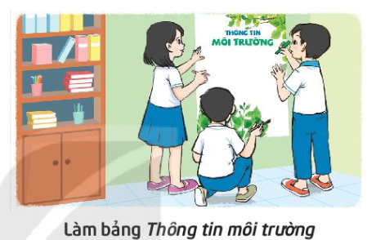
1. Làm bảng thông tin về môi trường để thông báo kết quả khảo sát thực trạng môi trường

